Slide 1
Työntekijöiden ja toimihenkilöiden ansiokehitys

Slide 2
Teollisuus työntekijät:
AUP palkka kuvaa työntekijöiden aika, urakka ja palkkiopalkkaa. Ansiokäsite kuvaa siis keskimääräistä tuntipalkkaa (euroa/tunti) ilman mitään lisiä.
Säännöllisen työajan ansio (STA) pitää sisällään AUP palkan lisäksi olosuhde- vuoro- ja työajan tasaamislisät. Sunnuntai- ja ylityölisät eivät ole mukana STA ansiokäsitteessä.
Ansio kaikkine lisineen kuvaa tuntipalkkaa, johon laskettu edellisten lisäksi myös sunnuntai- ja ylityölisät.
Edellä mainittujen palkkojen muutokset on laskettu perättäisten vuosien keskipalkkojen muutoksista. Muutokseen vaikuttaa ansiokehityksen lisäksi muutokset työvoiman rakenteessa.
Identtisten henkilöiden muutokset on laskettu sellaisista henkilöistä, joilta löytyy havainto kummaltakin perättäiseltä ajankohdalta. Muutos kuvaa parhaiten työssä olevien ansiokehitystä yksilön näkökulmasta.

Slide 3
Kaikki toimihenkilöt:
STA kuukausipalkka ansiokäsite sisältää henkilön kiinteän kuukausipalkan, mahdolliset vuoro- olosuhde ja työajantasaamislisät, palkkiopalkan muuttuvan osan sekä luontoisedut.
Kuukausiansio tulospalkkioineen pitää sisällään STA kuukausipalkan lisäksi myös mahdolliset tulospalkkiot.
Edellä mainittujen palkkojen muutokset on laskettu perättäisten vuosien keskipalkkojen muutoksista. Muutokseen vaikuttaa ansiokehityksen lisäksi muutokset työvoiman rakenteessa.
Identtisten henkilöiden muutokset on laskettu sellaisista henkilöistä, joilta löytyy havainto kummaltakin perättäiseltä ajankohdalta. Muutos kuvaa parhaiten työssä olevien ansiokehitystä yksilön näkökulmasta.

Slide 4
Teollisuus, työntekijät
 | AUP palkka | AUP palkka, muutos, % | STA palkka | STA palkka, muutos, % | Ansio kaikkine lisineen | Ansio kaikkine lisineen, muutos, % |  | Identtisten henkilöiden STA muutos, %
2014 | 15,10 | 0,5 | 16,89 | 0,4 | 17,91 | 0,7 |  | 1,6
2015 | 15,31 | 1,4 | 17,12 | 1,4 | 18,02 | 0,6 |  | 1,9
2016 | 15,35 | 0,3 | 17,13 | 0 | 18,22 | 1,1 |  | 0,8
2017 | 15,14 | -1,4 | 17,01 | -0,7 | 18,35 | 0,7 |  | 2
2018 | 15,43 | 1,9 | 17,33 | 1,8 | 18,59 | 1,3 |  | 3
2019 | 15,75 | 2,1 | 17,56 | 1,4 | 18,68 | 0,5 |  | 2,2
2020 | 16,04 | 1,8 | 17,85 | 1,6 | 18,90 | 1,2 |  | 2
2021 | 16,20 | 1,0 | 18,12 | 1,5 | 19,29 | 2,1 |  | 3,2
2022 | 16,64 | 2,7 | 18,61 | 2,7 | 20,07 | 4,0 |  | 3,8
2023 | 17,26 | 3,7 | 19,27 | 3,6 | 20,69 | 3,1 |  | 4
2024 | 17,77 | 2,9 | 19,78 | 2,7 | 21,22 | 2,6 |  | 3,2

Slide 5
Teollisuus, toimihenkilöt yhteensä
 | STA kuukausipalkka | STA kuukausipalkka, muutos, % | Kuukausiansio lisineen ja tulos- palkkioineen | Kuukausiansio lisineen ja tulos- palkkioineen, muutos, % |  | Identtisten henkilöiden STA kuukausipalkan muutos, %
2014 | 4 287 | 1,7 | 4 510 | 0,5 |  | 2,3
2015 | 4 317 | 0,7 | 4 658 | 3,3 |  | 2,1
2016 | 4 323 | 0,1 | 4 601 | -1,2 |  | 2,4
2017 | 4 339 | 0,4 | 4 589 | -0,3 |  | 2,1
2018 | 4 422 | 1,9 | 4 686 | 2,1 |  | 3,5
2019 | 4 486 | 1,4 | 4 726 | 0,9 |  | 3,3
2020 | 4 558 | 1,6 | 4 762 | 0,8 |  | 2,8
2021 | 4 657 | 2,2 | 4 885 | 2,6 |  | 3,8
2022 | 4 776 | 2,6 | 5 103 | 4,5 |  | 4,3
2023 | 4 958 | 3,8 | 5 253 | 2,9 |  | 5,5
2024 | 5 090 | 2,7 | 5 325 | 1,4 |  | 4,0

Slide 6
Teollisuus, toimihenkilöt
 | STA kuukausipalkka | STA kuukausipalkka, muutos, % | Kuukausiansio lisineen ja tulos- palkkioineen | Kuukausiansio lisineen ja tulos- palkkioineen, muutos, % |  | Identtisten henkilöiden STA kuukausipalkan muutos, %
2014 | 3 196 | 1,7 | 3 279 | 1,4 |  | 2,1
2015 | 3 232 | 1,1 | 3 323 | 1,3 |  | 1,8
2016 | 3 251 | 0,6 | 3 338 | 0,5 |  | 2
2017 | 3 281 | 0,9 | 3 370 | 1,0 |  | 1,9
2018 | 3 355 | 2,3 | 3 450 | 2,4 |  | 3,6
2019 | 3 410 | 1,6 | 3 494 | 1,3 |  | 3,2
2020 | 3 472 | 1,8 | 3 550 | 1,6 |  | 2,6
2021 | 3 527 | 1,6 | 3 610 | 1,7 |  | 3,4
2022 | 3 597 | 2 | 3 707 | 2,7 |  | 3,9
2023 | 3 737 | 3,9 | 3 836 | 3,5 |  | 5,3
2024 | 3 828 | 2,4 | 3 926 | 2,4 |  | 3,9

Slide 7
Teollisuus, ylemmät toimihenkilöt
 | STA kuukausipalkka | STA kuukausipalkka, muutos, % | Kuukausiansio lisineen ja tulos- palkkioineen | Kuukausiansio lisineen ja tulos- palkkioineen, muutos, % |  | Identtisten henkilöiden STA kuukausipalkan muutos, %
2014 | 4 728 | 1,6 | 5 007 | 0,1 |  | 2,3
2015 | 4 760 | 0,7 | 5 203 | 3,9 |  | 2,2
2016 | 4 782 | 0,5 | 5 141 | -1,2 |  | 2,5
2017 | 4 802 | 0,4 | 5 122 | -0,4 |  | 2,2
2018 | 4 888 | 1,8 | 5 225 | 2,0 |  | 3,4
2019 | 4 948 | 1,2 | 5 255 | 0,6 |  | 3,4
2020 | 5 005 | 1,2 | 5 262 | 0,1 |  | 2,8
2021 | 5 102 | 1,9 | 5 387 | 2,4 |  | 3,8
2022 | 5 217 | 2,2 | 5 625 | 4,4 |  | 4,4
2023 | 5 407 | 3,6 | 5 773 | 2,6 |  | 5,6
2024 | 5 546 | 2,6 | 5 830 | 1,0 |  | 4,0

Slide 8
SKOL, toimihenkilöt
 | STA kuukausipalkka | STA kuukausipalkka, muutos, % | Kuukausiansio lisineen ja tulos- palkkioineen | Kuukausiansio lisineen ja tulos- palkkioineen, muutos, % |  | Identtisten henkilöiden STA kuukausipalkan muutos, %
2014 | 3 028 | 1,7 | 3 077 | 1,8 |  | 2,3
2015 | 3 079 | 1,7 | 3 122 | 1,5 |  | 1,7
2016 | 3 091 | 0,4 | 3 140 | 0,6 |  | 2,4
2017 | 3 123 | 1 | 3 159 | 0,6 |  | 2,9
2018 | 3 163 | 1,3 | 3 218 | 1,9 |  | 3,5
2019 | 3 176 | 0,4 | 3 203 | -0,5 |  | 3,5
2020 | 3 219 | 1,4 | 3 276 | 2,3 |  | 3
2021 | 3 295 | 2,3 | 3 364 | 2,7 |  | 3,5
2022 | 3 397 | 3,1 | 3 466 | 3,0 |  | 3,7
2023 | 3 541 | 4,3 | 3 596 | 3,8 |  | 5
2024 | 3 614 | 2,1 | 3 668 | 2,0 |  | 3,8

Slide 9
SKOL, ylemmät toimihenkilöt
 | STA kuukausipalkka | STA kuukausipalkka, muutos, % | Kuukausiansio lisineen ja tulos- palkkioineen | Kuukausiansio lisineen ja tulos- palkkioineen, muutos, % |  | Identtisten henkilöiden STA kuukausipalkan muutos, %
2014 | 3 938 | 0,3 | 4 009 | 0,5 |  | 2,5
2015 | 3 969 | 0,8 | 4 048 | 1,0 |  | 2,4
2016 | 3 992 | 0,6 | 4 070 | 0,5 |  | 2,4
2017 | 4 019 | 0,7 | 4 108 | 0,9 |  | 2,7
2018 | 4 090 | 1,8 | 4 181 | 1,8 |  | 4,5
2019 | 4 149 | 1,4 | 4 227 | 1,1 |  | 3,9
2020 | 4 229 | 1,9 | 4 320 | 2,2 |  | 3,4
2021 | 4 311 | 1,9 | 4 413 | 2,2 |  | 4
2022 | 4 438 | 2,9 | 4 538 | 2,8 |  | 4,3
2023 | 4 619 | 4,1 | 4 697 | 3,5 |  | 5,5
2024 | 4 755 | 2,9 | 4 816 | 2,5 |  | 3,7

Slide 10
SKOL, toimihenkilöt yhteensä
 | STA kuukausipalkka | STA kuukausipalkka, muutos, % | Kuukausiansio lisineen ja tulos- palkkioineen | Kuukausiansio lisineen ja tulos- palkkioineen, muutos, % |  | Identtisten henkilöiden STA kuukausipalkan muutos, %
2014 | 3 757 | 0,6 | 3 824 | 0,8 |  | 2,5
2015 | 3 791 | 0,9 | 3 863 | 1,0 |  | 2,3
2016 | 3 820 | 0,8 | 3 392 | -12,2 |  | 2,4
2017 | 3 859 | 1 | 3 938 | 16,1 |  | 2,8
2018 | 3 912 | 1,4 | 3 996 | 1,5 |  | 4,4
2019 | 3 980 | 1,7 | 4 049 | 1,3 |  | 3,8
2020 | 4 060 | 2 | 4 145 | 2,4 |  | 3,3
2021 | 4 162 | 2,5 | 4 260 | 2,8 |  | 4
2022 | 4 292 | 3,1 | 4 388 | 3,0 |  | 4,2
2023 | 4 487 | 4,5 | 4 563 | 4,0 |  | 5,4
2024 | 4 629 | 3,2 | 4 689 | 2,8 |  | 3,7

Slide 11
Tietotekniikan palveluala
 | STA kuukausipalkka | STA kuukausipalkka, muutos, % | Kuukausiansio lisineen ja tulos- palkkioineen | Kuukausiansio lisineen ja tulos- palkkioineen, muutos, % |  | Identtisten henkilöiden STA kuukausipalkan muutos, %
2014 | 4 503 | 1,3 | 4 610 | . |  | 2,3
2015 | 4 591 | 2 | 4 726 | 2,5 |  | 2,6
2016 | 4 654 | 1,4 | 4 785 | 1,2 |  | 2,6
2017 | 4 769 | 2,5 | 4 879 | 2,0 |  | 2,6
2018 | 4 834 | 1,4 | 4 966 | 1,8 |  | 3,8
2019 | 4 964 | 2,7 | 5 094 | 2,6 |  | 4
2020 | 5 015 | 1 | 5 142 | 0,9 |  | 3,1
2021 | 5 129 | 2,3 | 5 268 | 2,5 |  | 4,3
2022 | 5 230 | 2 | 5 368 | 1,9 |  | 5,2
2023 | 5 463 | 4,5 | 5 596 | 4,2 |  | 5,8
2024 | 5 578 | 2,1 | 5 713 | 2,1 |  | 3,9

Slide 12
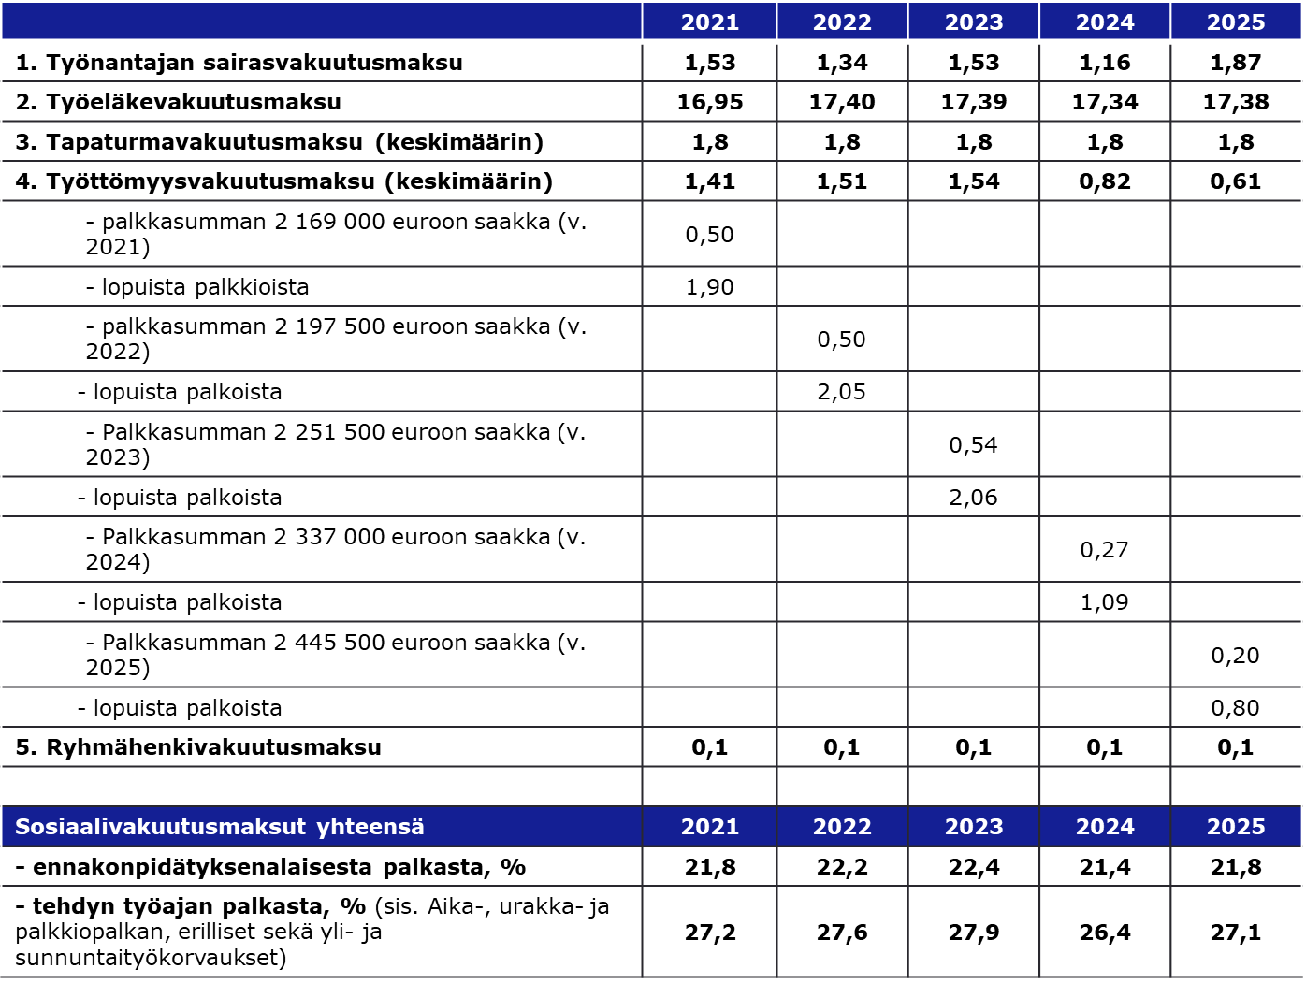
Työnantajan sosiaalivakuutusmaksut teknologiateollisuuden työntekijöillä​

Slide 13
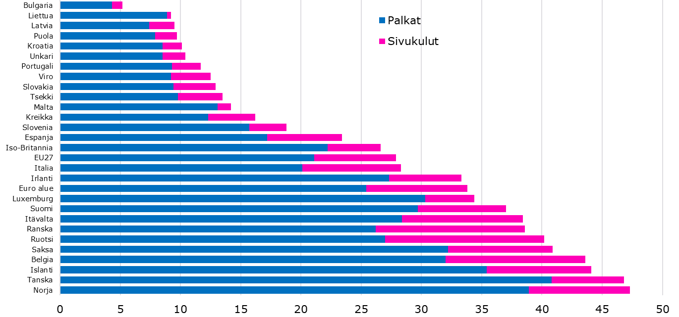
Teollisuuden työn hinta
Teollisuuden työn hinta eri Euroopan maissa 2019, euroa per tunti

